Slide 1



Slide 2
第三章第一节
《人民的名义》：金融债务催收行业
1

Slide 3
1
金融催收行业
目录
2
国际金融催收行业发展历程
3
中国金融催收行业发展历程
4
银行内催与催收外包
5
催债的金融意义
6
正与邪：催收中的经典案例
7
催债者与借钱人的暴力冲突
8
催完债的小结
2

Slide 4
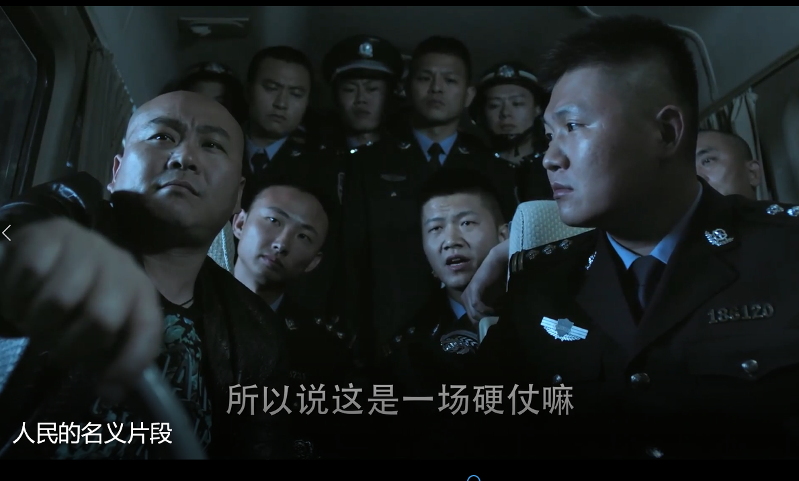
《人民的名义》教你如何催债
在影片的第四集，山水集团为将大风厂的厂房收为己有，聘请了一个专业的催债公司。
催债当天晚上，公司员工清一色换上了从网上买来的警察制服，挂在嘴边的“卧底”“军事机密”等用词也和正规警察如出一辙，甚至还准备了一辆“警车”。
循环播放政府通告“山水集团的工人同志们，根据我市光明区人民政府2014年9号令，你们厂区的土地已被光明区人民政府依法征收，请你们立即打开厂门，实施搬迁。”
3

Slide 5
1/金融催收行业
金融催收行业指银行或金融公司委由专业的服务供应商代客户向债务人追收欠款。
金融催收属于专业服务范畴，在许多国家是需要申请特别牌照及接受监管，而催收人员亦需要取得资格并注册登记。
正规合法的金融催收公司的目的是要借助催收经验与正当符合法令规范的作业流程及管理系统来更有效地把债务收回，催收处理过程中不会有暴力或其他不合法的情况发生。
金融催收公司的责任就是要为委托人把每一个有机会回收的逾期账款都收回来。
4

Slide 6
2/国际金融催收行业发展历程
为了促进债务催收行业的规范运作和保护债务人的合法权益，很多国家或地区都出台了第三方债务催收的法律规范与监管政策
  1965年加拿大阿尔伯达省就已制定《1965年收债公司法令》（Collection Agencies Act1965），该法例对催收人员、管理人员、催收的时间都有一定的规范
  为了促进债务催收行业的规范运作和保护债务人的合法权益，美国联邦政府于1977年制订了《公平债务催收作业法》（简称FDCPA）。在美国，催收早就是一个规范化、标准化的行业
  其他一些西方国家也对催收行为制定了一些规范及法例，这些法令都不约而同的对债务催收行为的规范、个人资料的保护、违反规定的法律责任等做出了解释与说明
5

Slide 7
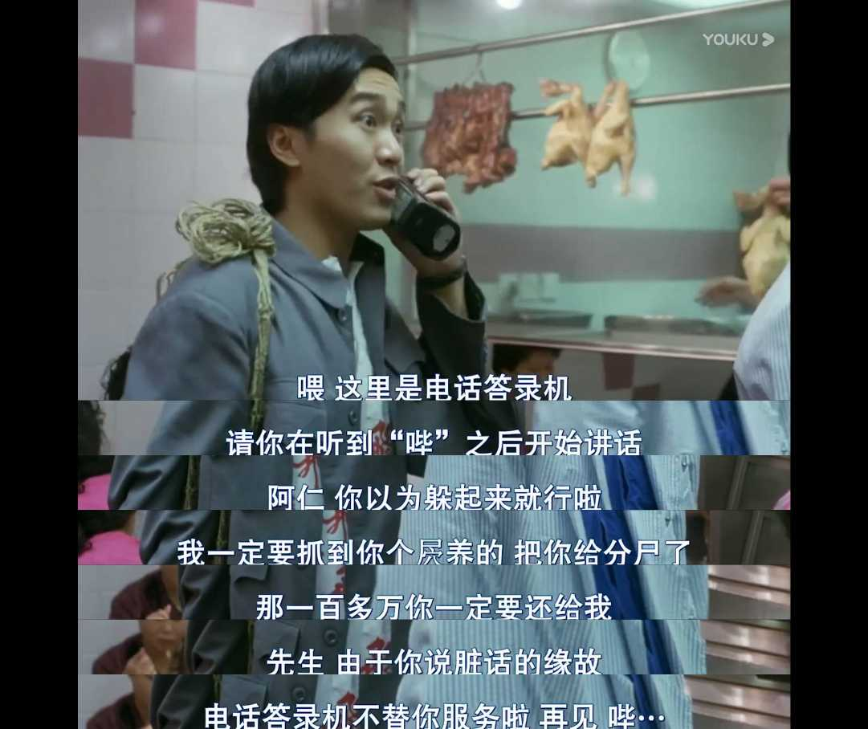
3/中国金融催收行业发展历程
受大量不正规催债公司及影视传媒作品的影响，不少民众将正规的催收业者与诈骗集团及暴力讨债混为一谈。催收行业也被社会大众贴上了“暴力”“威胁恐吓”等标签
出于民众对催收的恐惧心理和社会舆论的压力，我国监管部门其实一直在公开打压催收行业，尽管它真正想遏制的只是暴力催收这一现象
截至目前，我国还未正式出台过任何规范金融催收行业的相关文件，这在一定程度上助长了催收行业的乱象
6

Slide 8
3/中国金融催收行业发展历程
我国催收外包行业从2002年之后开始兴起
  外包行为首先产生于国有大型银行，后普及到各股份制银行，进而被众多商业银行、贷款公司、保险公司、汽车金融公司效仿。
  从2000年至2005年以美国、台湾、香港几家代表性公司为主，催收外包企业逐步进入中国大陆，并为中国催收外包行业注入先进经验。
  2015年6月，长沙市商事登记经营范围系统新增的两条内容，即信贷催收服务和应收账款管理外包服务这意味着催收机构开始走向合法化、规范化的发展道路上。
银监会曾经出台多条相关文件来规范商业银行债务催收的外包行为，但是债务催收机构及其催收行为本身缺乏规范。在经济下行期，个别商业银行由于业绩考核压力，可能暗示债务催收机构不择手段提高催收率
7

Slide 9
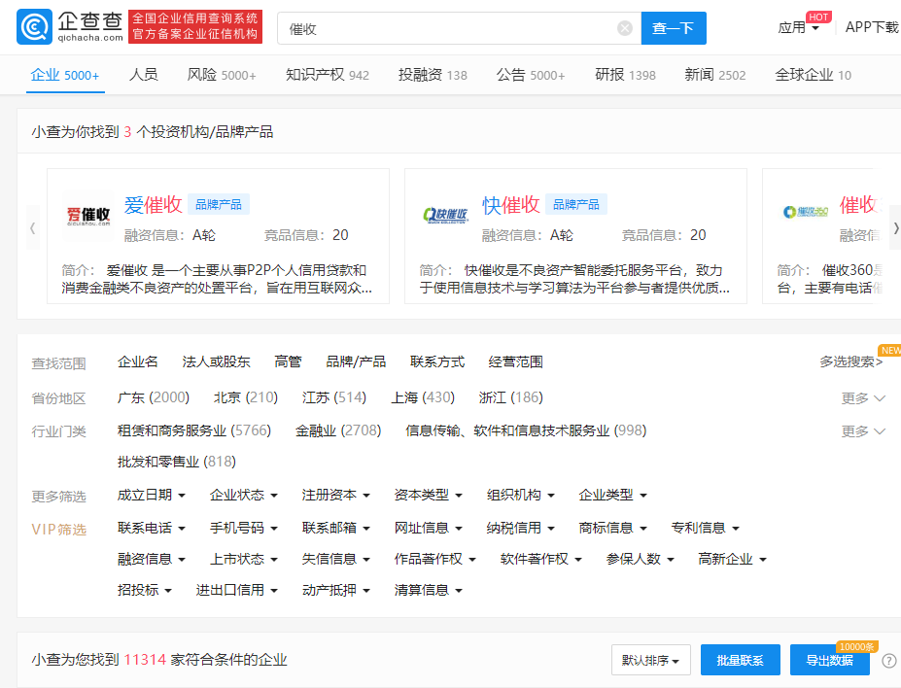
3/中国金融催收行业发展历程
在企查查，以“催收”为关键词，可以查的中国主营业务中包含催收字样的企业共有11,000多家。这些企业主要集中在广东，上海，北京，江浙等地。
此外，一些非专业机构打着资产管理公司、投资公司、律所旗号从事金融催收的工作。所以中国真正从事催收行业的企业，远远不止以上企查查的数字。
8

Slide 10
3/中国金融催收行业发展历程
委外催收行业实质属于金融机构风险环节末端的一个外包服务产业。
委外催收服务不仅能在成本上为委托方节约巨大开支和降低管理费用，更能从业务本身专注于后期催缴的效率提升；结合众多委外机构业务共性，更能全部了解坏账和逾期客户产生的真实原因，从而能全面制定催收流程和作业策略。
  在催收业务中，大部分都是电话催收，采取“先礼后兵”的方式，先是温柔的提醒和劝告，随着时间的拉长而不断采取更激进的手段，“呼死你”就是其中之一。
  上门催收的情况其实较为少见。因为大多数人借款额度不高，同时借款人也分布在全国各地，上门的成本太高；而另一方面就是上门催收很容易引发冲突。
  当常规的手段无法起到作用以后，催收人员就会对借款人进行威胁、恐吓，可能含有人身威胁。
9

Slide 11
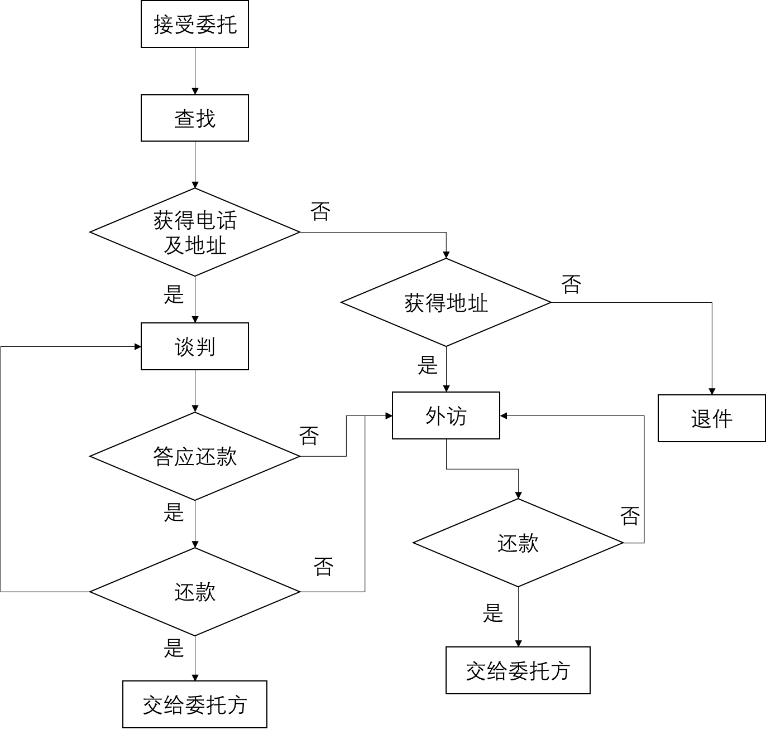
4/银行内催与催收外包
每个银行都有自己催收部门，一般称为银行内催。对于逾期的客户，一般由银行催收部门电话或上门进行逾期项催缴
由于催收专业上的不足，银行内催时间久，效率低，成本高，所以外包给第三方催债公司，对于很多银行来说是一个不错的选择
接受客户新委托后，催收行业形成了一套比较成熟的催收流程（如右图所示）
10

Slide 12
5/催债的金融意义
（1）催收行业是控制金融行业违约率的重要手段
  随着国内互联网金融、信用卡及小额贷款、汽车金融等信贷产品的迅速发展增加，各种不良资产的总量也节节攀升，这更奠定了金融催收公司存在的必要性；
  债务催收市场是金融市场、信贷市场不断成熟的产物，更是解决当前上万亿级不良资产市场的有效途径。
  （2）催收行业有助于降低借款方的融资成本
    对于资金拥有方来说，一开始他决定是否放款，取决因素有：（1）利息多少（2）
    对方违约的概率多少（3）如果对方违约我追债的成本是多少 （4）追债成功的可能
    性有多少。
    一个有效率的低成本的催债机构可以鼓励贷款方更多地发放资金，活跃信贷市场，
    降低借贷成本，从而有利于整个社会的福祉。
11

Slide 13
6/正与邪：催收中的经典案例
（1）史上最温柔的催债人——冯谖
  孟尝君是战国时期的齐国贵族，他依仗父亲留下的丰厚资产，在封地薛邑发放贷款。有一次，他公开招标，召集家中食客替他去薛邑收债，冯谖中标并为其前去催债。他设宴让欠债者都带齐了债券赴宴。冯谖在宴席上却出乎意料地燃起一把大火，让还不起债务的人把债券烧了。回去复命时，冯谖跟孟尝君说：“您看您宫里美人如云、珍宝遍地，所缺少的只是‘义’罢了。所以我私自用债款给您买了义。”后来孟尝君落难，唯独冯谖依然陪伴在旁。他为孟尝君驾着车，回到他的旧封地薛地。当他们的马车离薛城还有一百里的时候，只见薛城的百姓，扶老携幼都来迎接。孟尝君看到这番情景，十分感触，对冯谖说：“你过去给我买的‘情义’，我今天终于看到了。”
12

Slide 14
6/正与邪：催收中的经典案例
（2）于欢刺死辱母者案
    苏银霞由于三次被列入全国失信名单，又欠有100万贷款，无奈只能向高利贷借款。为了催苏银霞还高利贷，由社会闲散人员组成的10多人的催债队伍多次前往苏银霞的工厂进行外访。
    外访过程中，他们采用了十分极端的手段，如辱骂、殴打，还把苏银霞按进马桶中。苏银霞四次拨打110和市长热线，但并没有得到帮助。案发当日，催债手段升级。11名催债人员再次来到苏银霞的公司，将她和儿子于欢，还有一名职工，围堵并控制在接待室。其间，催债人员用不堪入耳的羞辱性话语辱骂苏银霞，甚至故意将烟灰弹到苏银霞的胸口。
    路过的工人看到后，立刻让于欢的姑妈于秀荣报警。警察到达接待室，说了一句“要账可以，但是不能动手打人”就离开了。被催债人员控制的于欢看到警察要走，情绪崩溃，站起来试图冲到屋外唤回警察，被催债人员拦住。混乱中，于欢从接待室的桌子上摸到一把水果刀乱捅，致使杜志浩等四名催债人员被捅伤。其中，杜志浩因未及时就医导致失血性休克死亡，另两人重伤，一人轻伤。
13

Slide 15
6/正与邪：催收中的经典案例
（3）催收行业的“金融创新”：裸照催债
  “裸贷”是在进行借款时，以借款人手持身份证的裸体照片替代借条。从法律上讲，裸照并不是物品不能当抵押物，即使真的用作抵押物也会因违法导致抵押行为无效。但是从金融学的角度来说，催款方可以拿着任何对贷款方有价值的物品进行催债，这个物品不一定是实体物品，他也可以是个人隐私等无形物品。裸照毫无疑问就属于后者，后者往往更容易储存传播、“流动性”也更高。
  2016年11月30日，10G“裸条”照片和视频资料的流出引爆了舆论热点，压缩文件内容涉及161位女性，年龄段集中于17岁到23岁之间，其身份信息和亲友联系方式遭到曝光。
  裸贷的贷款方收集借款人的个人信息，其中包括手持身份证的全裸照、身份证信息、手写借款凭条、家人联系方式，甚至还有裸贷借款人被贷款方指定要求录制的自渎视频。除了上述必需提供的信息外，还有要求提供微信号、手机号及服务密码、所在学校、班级、专业、学生证、准考证、食堂卡、中国高等教育学生信息网账号信息、室友电话等资料。
14

Slide 16
6/正与邪：催收中的经典案例
（4）“大妈”催收
  大爷也还是你的大爷，但大妈已不是你的大妈了。
  2016年3月，河南商丘警方就抓获了一个由30名中老年妇女组成的大妈“讨债团”，团内成员的年龄在50岁左右，最大的有70岁，多患有一些常见于老年人的疾病。当地人称她们为大妈“骂骂队”，还有人说她们是第一起大妈“涉黑团”。这些大妈的工作就是“替人讨债”，接到委托之后，她们从不电话与欠债方协商，而是呼朋引伴直接进入外访环节。据公诉机关指控，这个大妈“涉黑团”参与各种债务纠纷、工程纠纷、医疗事故纠纷，从2013年至2016年共主导29次寻衅滋事。
  大妈们为何会干起这样的营生呢？房地产行业出现较大波动后，商丘市内很多贷款或担保企业资金出现断裂，回收困难出现了很多经济债务纠纷。如果去法院起诉，时间周期长、成本高，打赢官司后也难执行，但是小老板又没有经济实力聘请动辄抽成15%-40%的专业讨债公司。民间因此出现了各种讨债群体和讨债方法，低成本的“大妈”催收便是其中一种。据悉，一般成员按场次结账，每场200元左右，领头的稍微多一些。
15

Slide 17
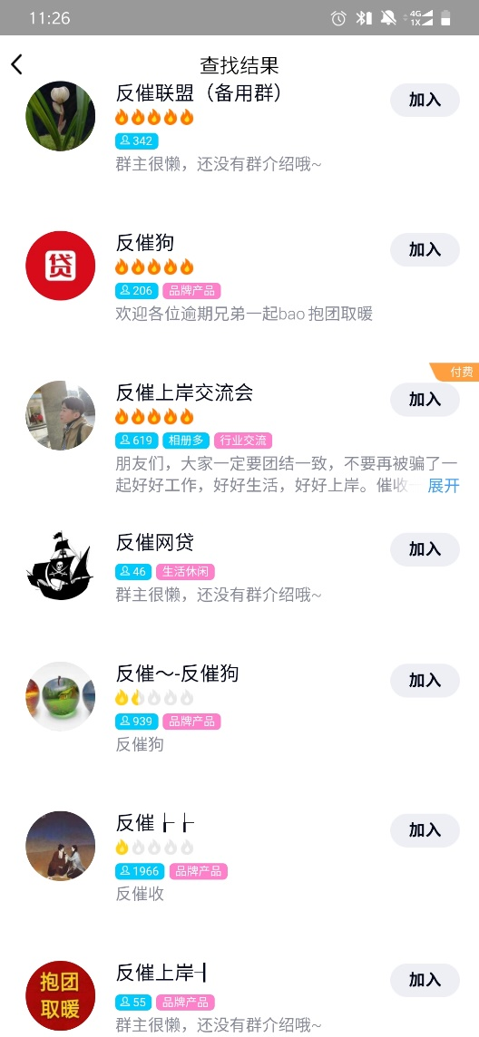
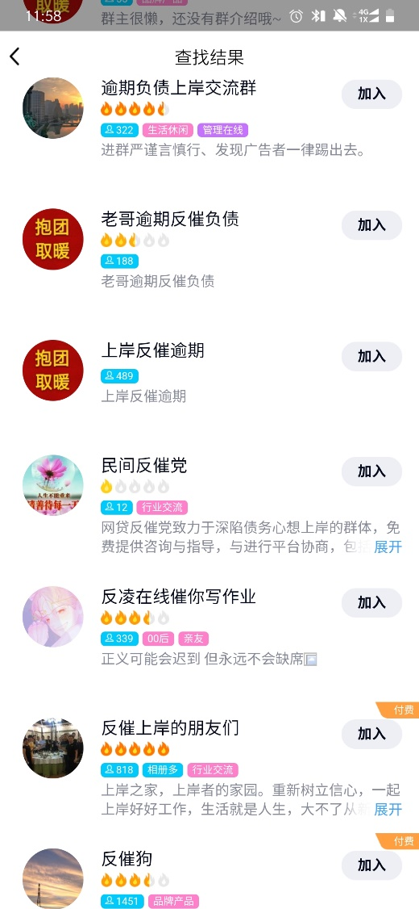
6/正与邪：催收中的经典案例
（5）“催收”催出了“反催收”
    催收员花样百出的催收手段让债务人不堪其扰。于是，债务人就有了一个新的需求：对付催债人、进行反催收。
    起初，许多有逃债需求的债务人借助网络互通有无，共享反催收资源，抱团取暖
搜索“反催”的QQ群结果（部分）
16

Slide 18
6/正与邪：催收中的经典案例
（5）“催收”催出了“反催收”
  “反催收”行业应运而生。“反催收”是以帮助债务人（其中不乏老赖）延期还款、减免逾期息费、最大程度少还钱为目的的专业组织。很多反催收公司宣称可以帮助客户“停缴高额违约金、利息”、“减免还款金”，甚至“保护客户剩余资产不被强拍、低拍”。他们的收入是根据债务减免额收取一定比例的费用。
  反催收组织的法宝就是：投诉。可以分为向甲方、媒体、相关部门投诉
  甲方爸爸通常是银行零售贷款、信用卡、保险公司、融资担保公司、互联网巨头等正规金融机构，
  他们更怕被消费者以催债为理由投诉。
  目前中国尚未出台催收领域的细则，更没有关于反催收的细则。很多时候，“催收员”与“反催收员”也不知道法律的红线到底在哪里，到底怎样的行为是合规的。
17

Slide 19
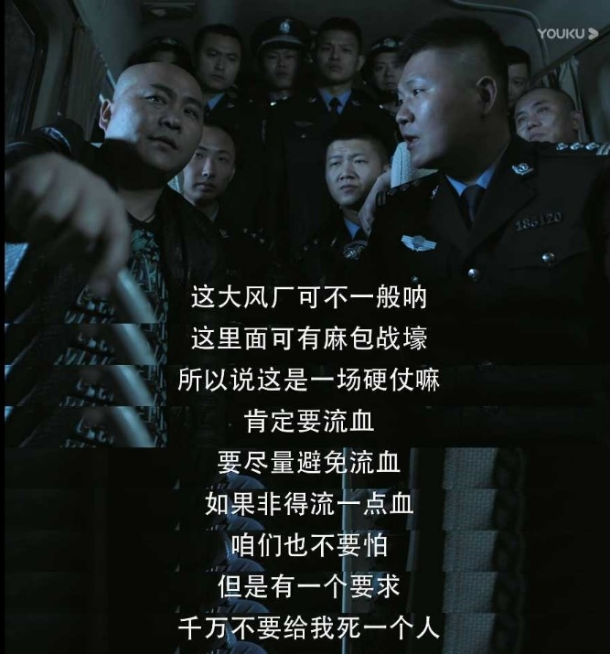
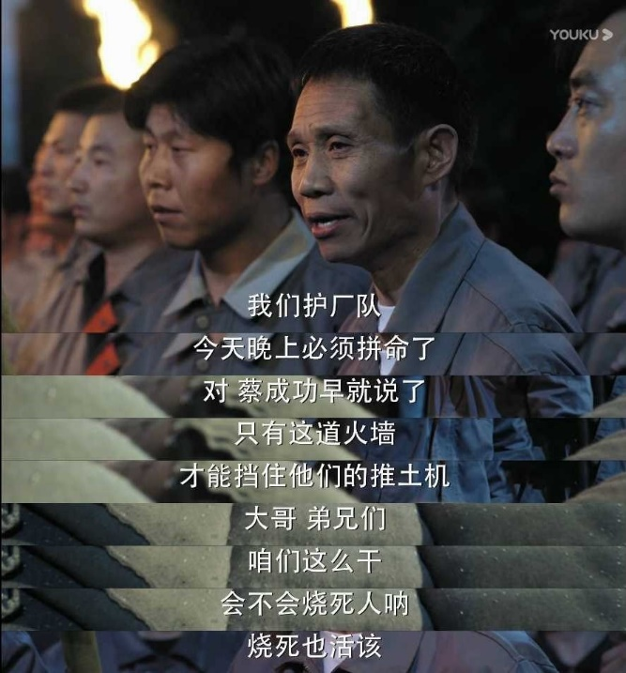
7/催债者与借款者的暴力冲突中，谁更可能被打死？
随着金融改革的推进，对民间金融特别是，与催收行业密切相关的高利贷再次引发关注。 中国社会有一种重要的误解就是将“催款、高利贷“和”剥削、压迫“等同起来。
18

Slide 20
7/催债者与借款者的暴力冲突中，谁更可能被打死？
香港大学金融学教授陈志武和他的研究团队，在2014年发表于《经济研究》的一篇论文中研究了清朝将近5000个由于借贷引发的命案案例
一旦发生命案，被打死那一方更可能是催款方，还是借款方呢？
  这里面两种情况皆有可能。第一种情况，如果催款方是黑恶势力、凶残歹毒，杀人不眨眼，那么借款方被打死的概率应该比较大。第二种情况，如果催款方打死了借贷方，这贷款就更加拿不回来了，并且自己还会被牵扯到人命官司。
19

Slide 21
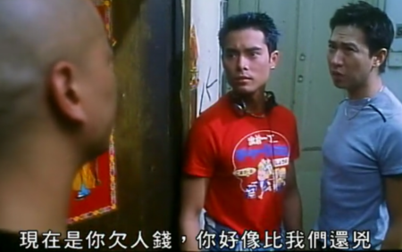
7/催债者与借款者的暴力冲突中，谁更可能被打死？
陈志武教授的研究发现这么几个有意思的事情。
第一，如果贷款中没有利息 ，6成的血案中是借款方被打死，4成是催款方被打死。
第二，如果借款利息大于0，情况正好反转。6成的情况是催款方被打死的情况，4成是借款方被打死。
第三，贷款利率越高，催款方被打死的概率就越高。
解释是这样的：在借贷两方的冲突中，占据道德制高点的一方更容易肆无忌惮地使用暴力
20

Slide 22
8/催完债的小结
催收行业有一套相对成熟的催债方式，有助于降低金融行业催债成本，是控制违约率的重要手段，从而也能有效降低借款人的融资成本。
我国缺乏规范催收行业的相关文件，这在一定程度上助长了催收行业的乱象，打擦边球甚至违法犯罪的催收行为屡禁不止，进一步导致民众对催收行业的认识停留于一个很不客观和公正的阶段。
在借贷两方的冲突中，占据道德制高点的一方更容易肆无忌惮地使用暴力，另一方则更容易受到伤害。比如，高利贷的借款方有一种为民除害的自豪感，暴力冲突中死亡的往往是催款方。相反，在邻里乡亲之间经常发生的零利率贷款中，如果催债发生暴力冲突，死亡的往往是借款方。
21

Slide 23
8/催完债的小结
课后思考题：
2020年8月，最高人民法院发布新修订的《关于审理民间借贷案件适用法律若干问题的规定》。这份文件规定：以贷款市场报价利率（LPR）的4倍为标准确定民间借贷利率的司法保护上限，并取代原来“以24%和36%为基准的两线三区”的规定。以2020年7月LPR3.85%的4倍计算，民间借贷利率的司法保护上限为15.4%，相较于过去的24%和36%有较大幅度的下降。最高人民法院给出的理由包括“推动利率市场化改革”“降低中小微企业的融资成本”等。请问，限制利率真的会降低中小微企业的融资成本吗？这会不会使得一些本来可以借到高利息债务的企业反而根本借不到资金了？
22

